Slide 1
EUROPA.-LA VUELTA AL MUNDO EN 885 JARDINES.-AUSTRIA.-Stad Park.-Belvedere Palace Gardens.-Schönbrunn Palace Gardens.-Volksgarten.-Burggarten
Selección de textos y fotografías por
JOSE ELIAS BONELLS

Slide 2
Stadt Park
El parque fue diseñado en estilo paisajista ingles por el pintor paisajista Joseph Selleny y los planos por el jardinero municipal Rudolf Siebeck.
En agosto de 1862 se abrió el parque, siendo el primer parque publico de Viena.
Se construyo el Kursalon en 1865-1867 con estilo historicista del renacimiento italiano, es popular por sus conciertos y bailes.
Hoy funciona como café-restaurante.

Slide 3
El monumento de bronce dorado de Johann Strauss es uno de los mas visitados y fotografiados de Viena.
Se erigió en 1921,el relieve de mármol es de Edmund Hellmer.
Otros monumentos están dedicados a Shubert, Lehar, Stoltz, Makart etc.….es el parque que reúne mas monumentos en Viena.
La vegetación del parque se caracteriza por la plantación de árboles que florecen en todas las épocas del año.

Slide 4
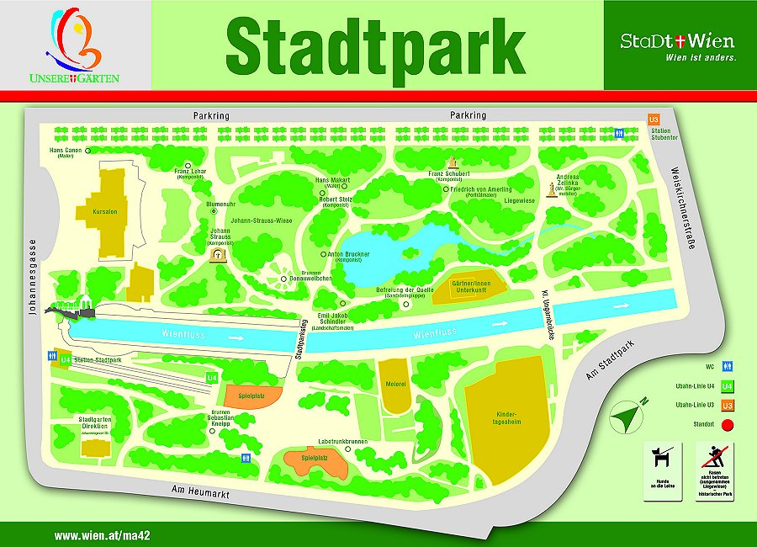
Notes:
Stadt Park

Slide 5
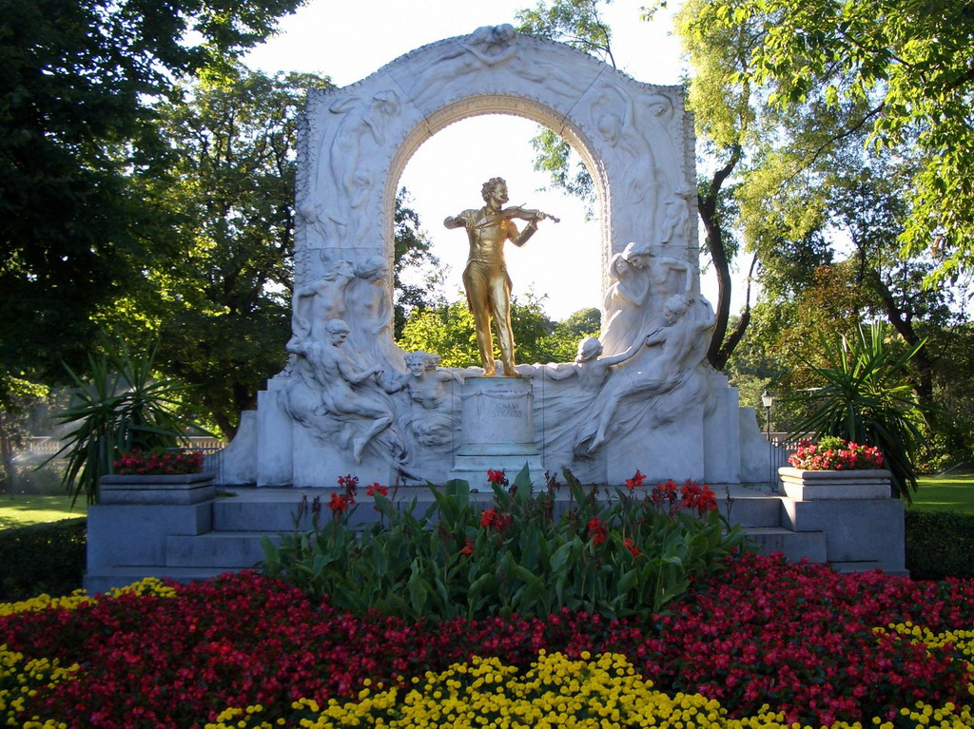
Notes:
Stadt Park.-Johan Strauss

Slide 6
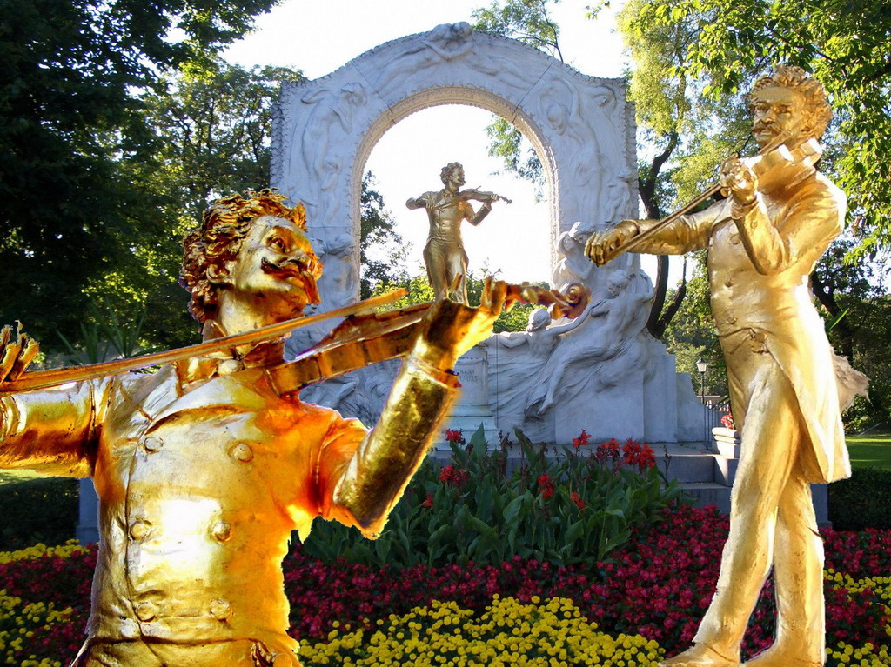
Notes:
Stadt Park.-Johan Strauss

Slide 7
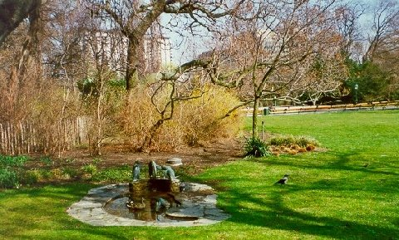
Notes:
Stadt Park

Slide 8
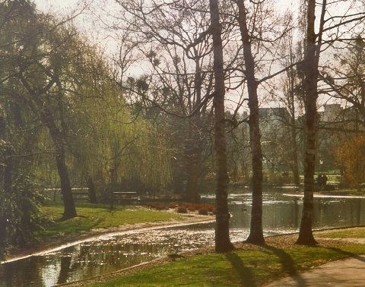
Notes:
Stadt Park

Slide 9
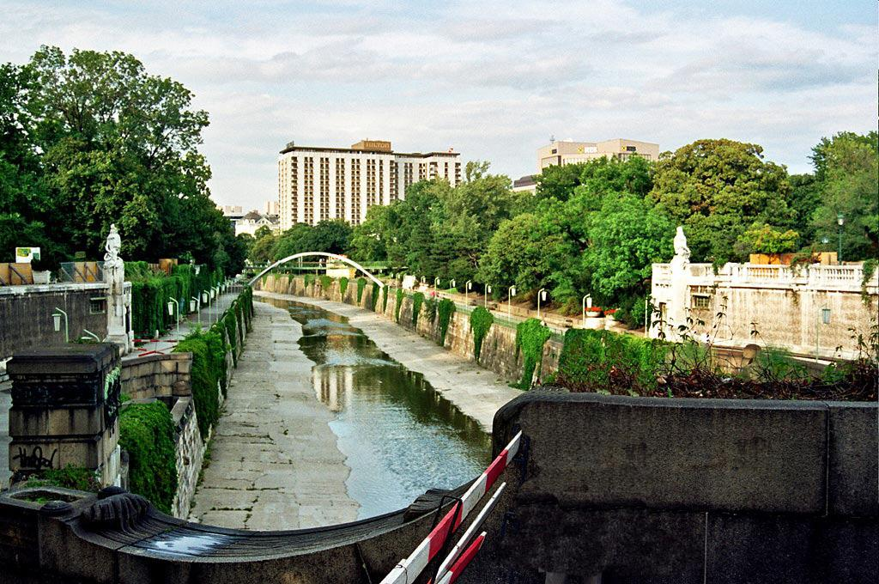
Notes:
Stadt Park

Slide 10
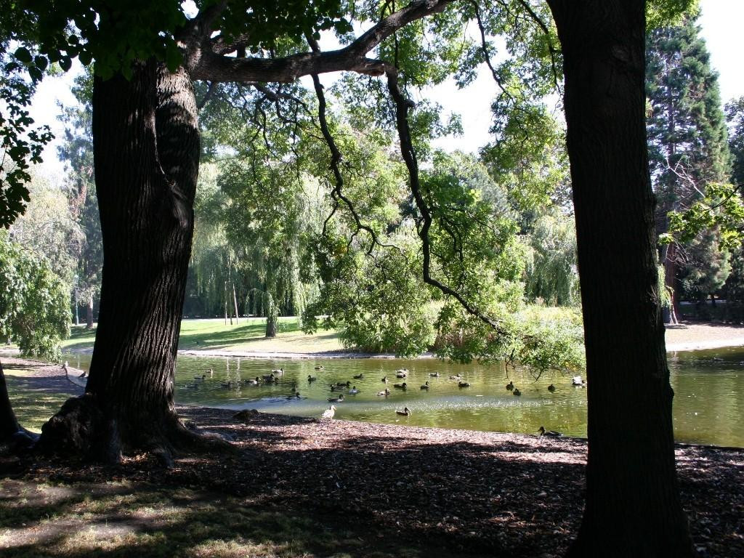
Notes:
Stadt Park

Slide 11
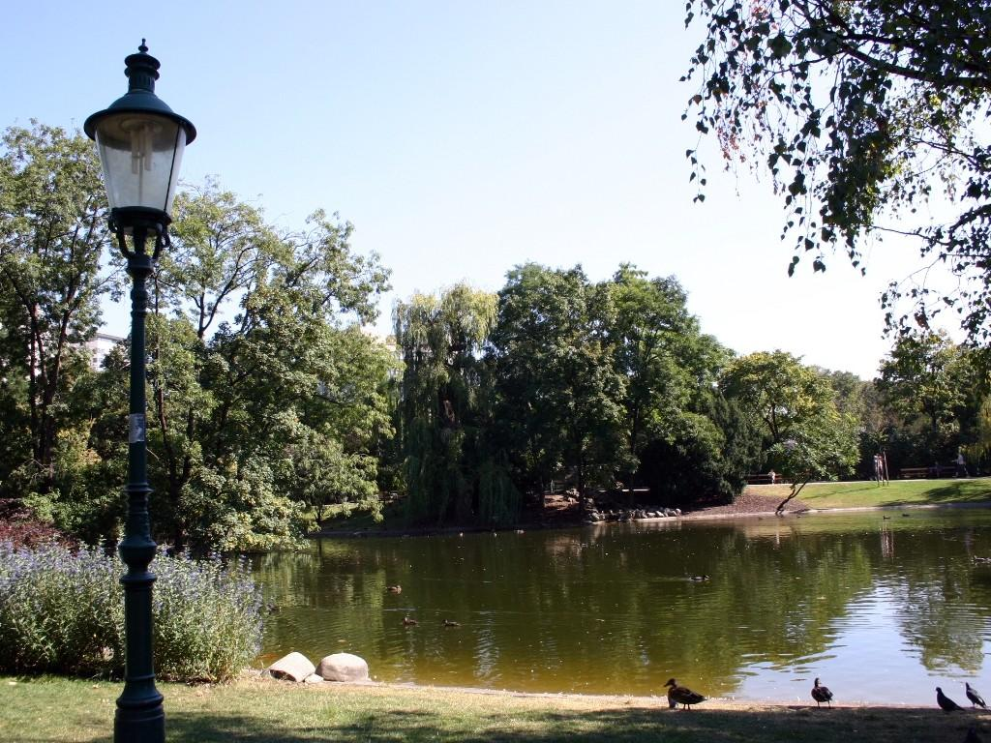
Notes:
Stadt Park

Slide 12
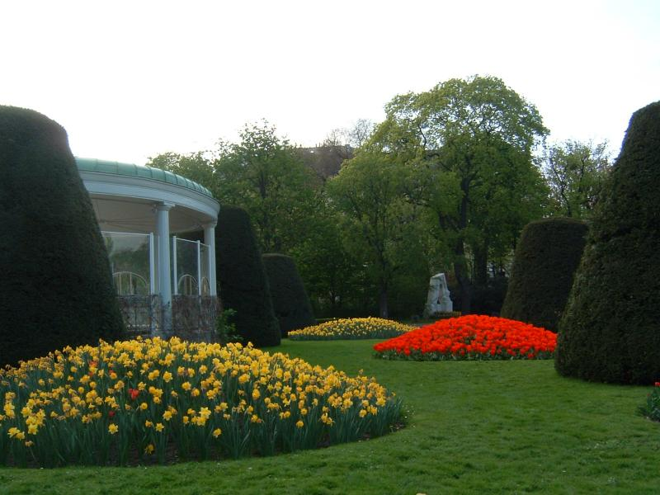
Notes:
Stadt Park

Slide 13
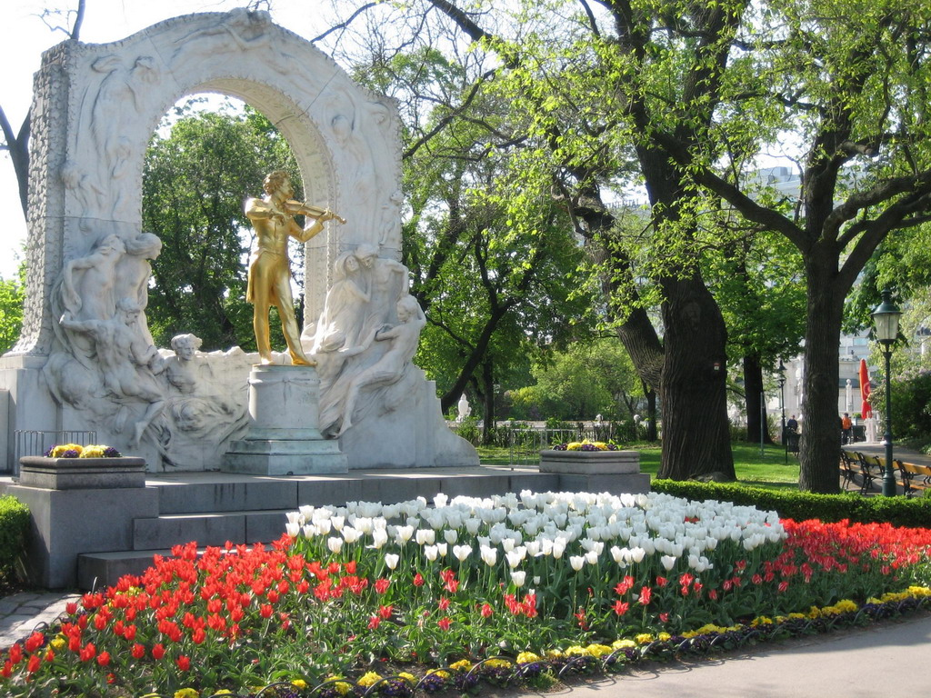
Notes:
Stadt Park

Slide 14
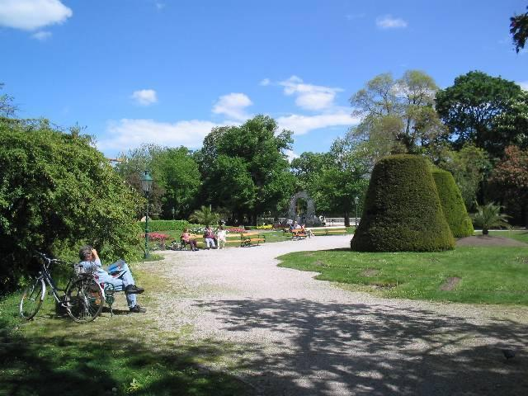
Notes:
Stadt Park

Slide 15
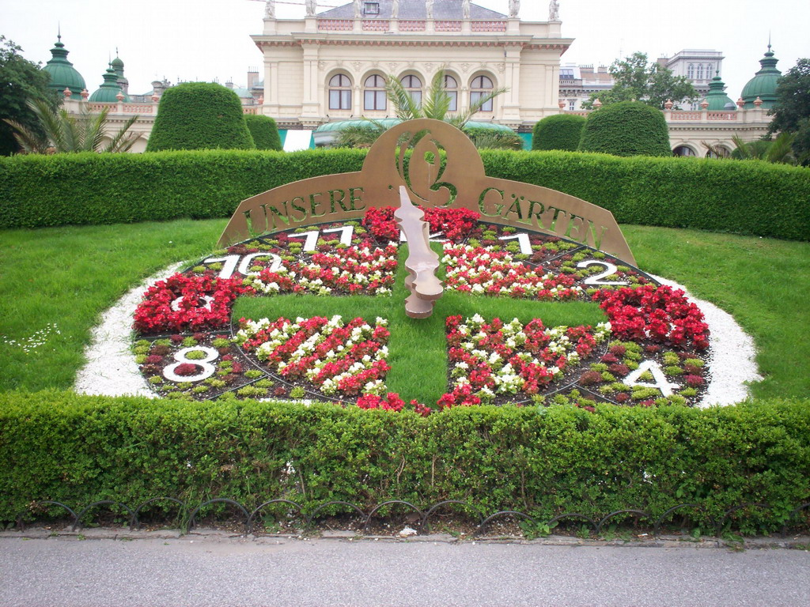
Notes:
Stadt Park

Slide 16
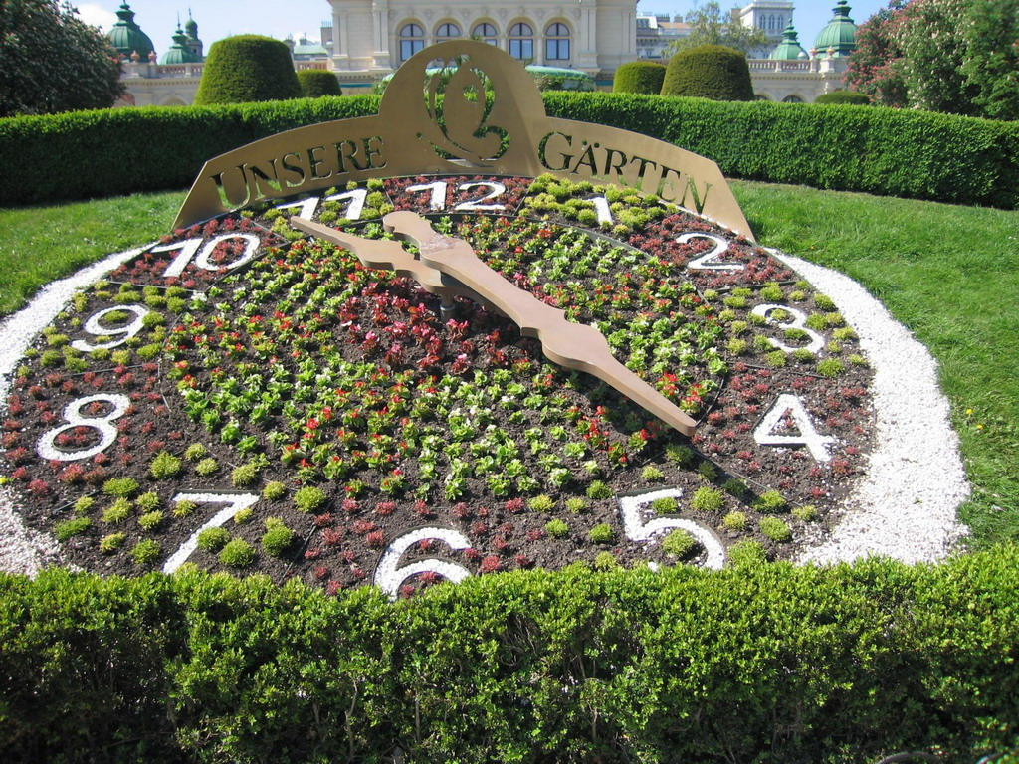
Notes:
Stadt Park

Slide 17
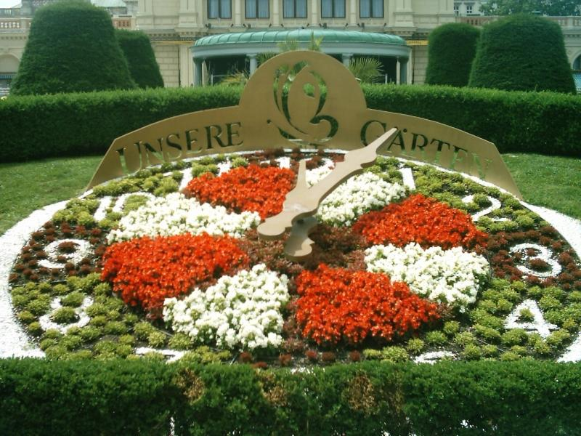
Notes:
Stadt Park

Slide 18
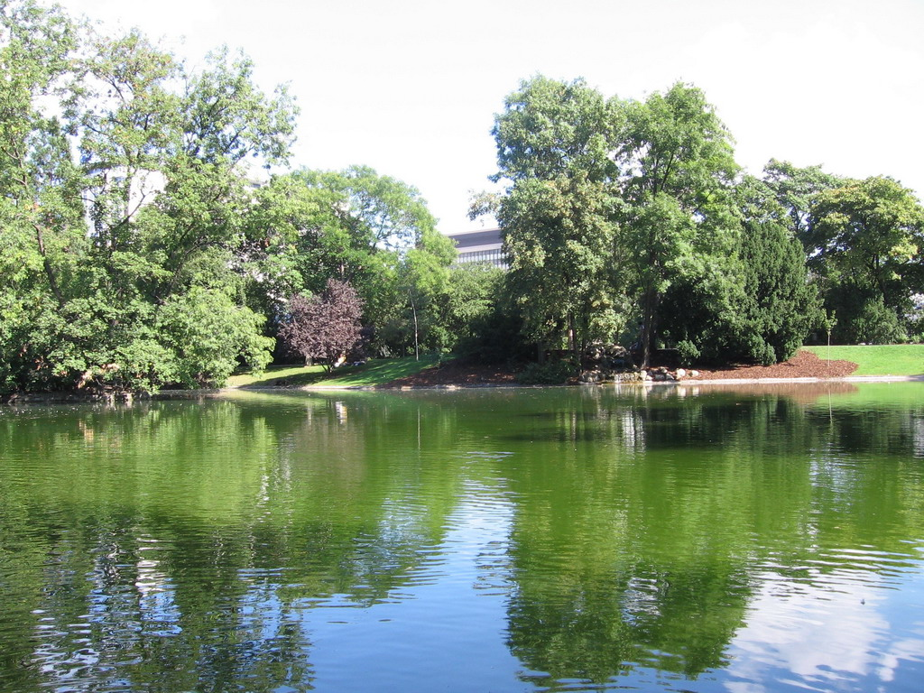
Notes:
Stadt Park

Slide 19
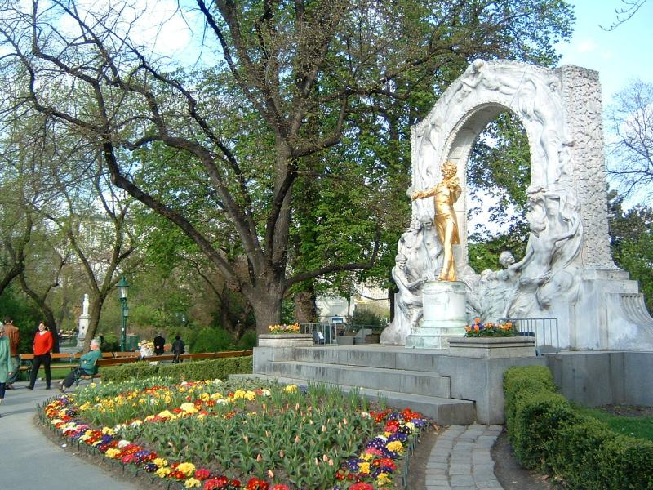
Notes:
Stadt Park

Slide 20
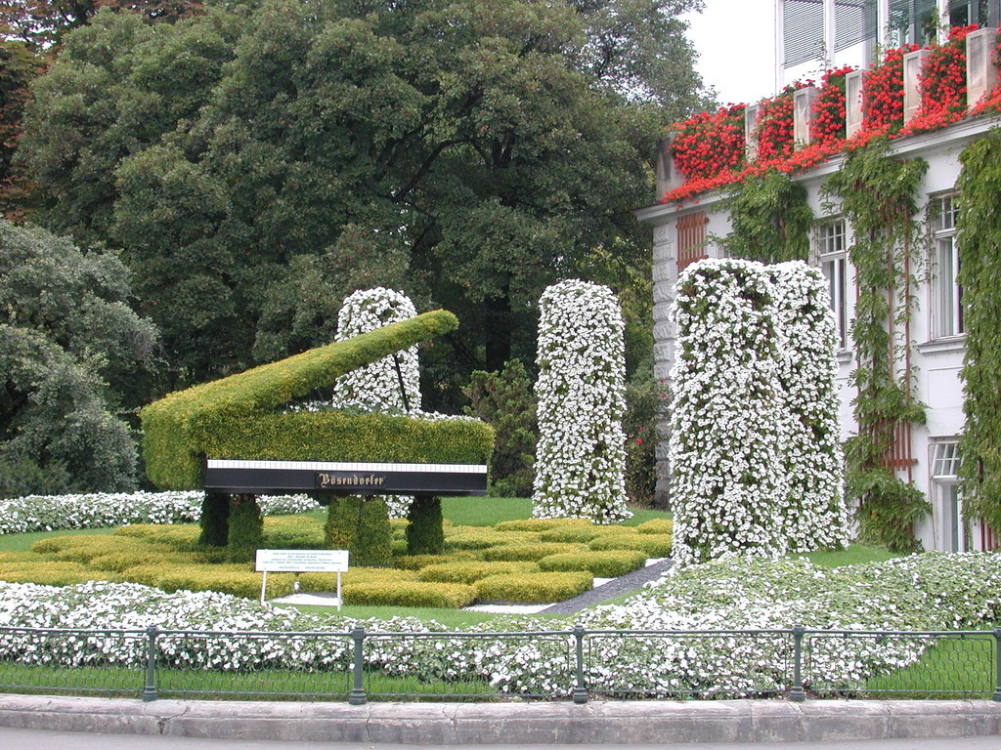
Notes:
Stadt Park

Slide 21
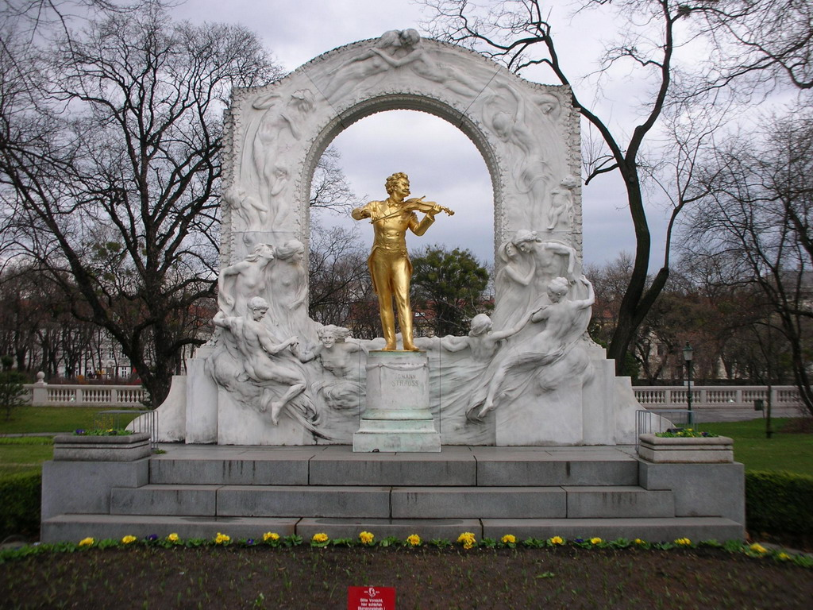
Notes:
Stadt Park

Slide 22
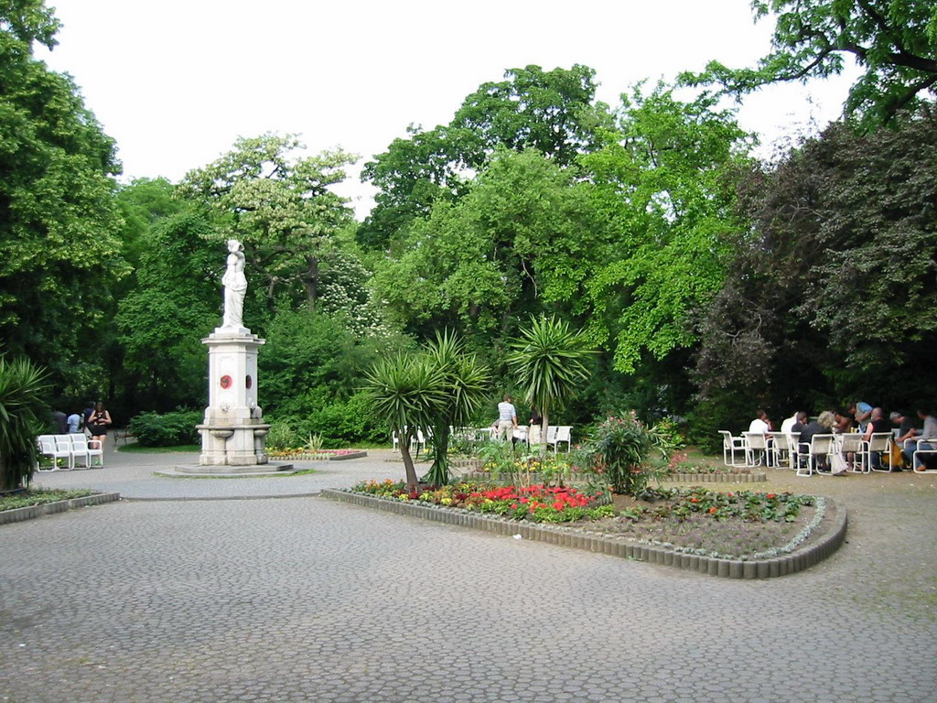
Notes:
Stadt Park

Slide 23
Belvedere Palace Gardens
Belvedere es un palacio barroco construido por el príncipe Eugenio de Saboya en el tercer distrito de Viena, al sureste del centro.
En 1697 compro el lote de tierra donde construyo el gran parque.
En1714 se construyo por Johann Lukas von Hilldebrant uno de los mas importantes arquitectos del barroco austriaco, asistido por el escultor Giovanni Stanetti, el Lower Beldevere,el Alto Belvedere se construyo en 1720-1723.

Slide 24
El jardín fue establecido de estilo francés por Dominique Girard, quien trabajo en los jardines de Versailles como alumno de André Le Nôtre.
Juegos de agua, paseos y parterres engavilladlos y parterres al mas puro estilo ingles.
En la Segunda Guerra Mundial tanto el edificio como el jardín sufrieron importantes daños.
Estos han sido restaurados finalizando la actuación en el 2008.
Es una visita obligada de los amantes de los jardines a Viena.

Slide 25
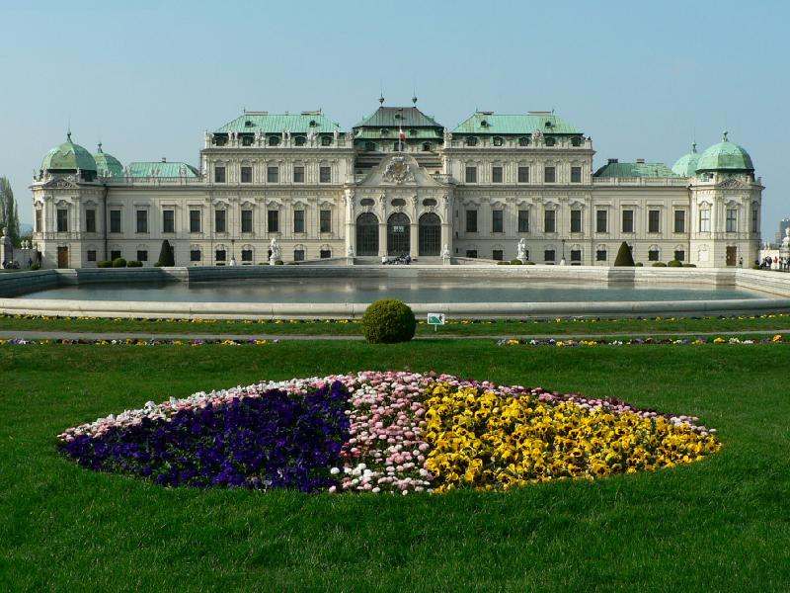
Notes:
Belvedere Palace

Slide 26
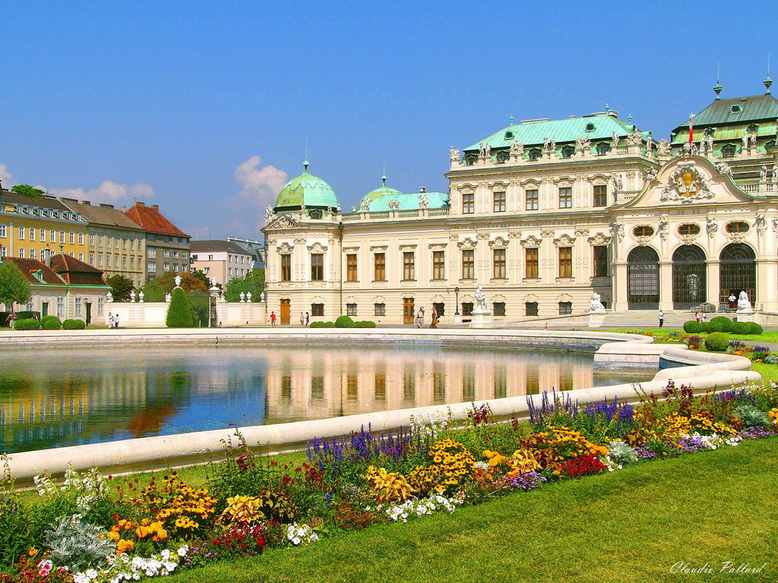
Notes:
Belvedere Palace

Slide 27
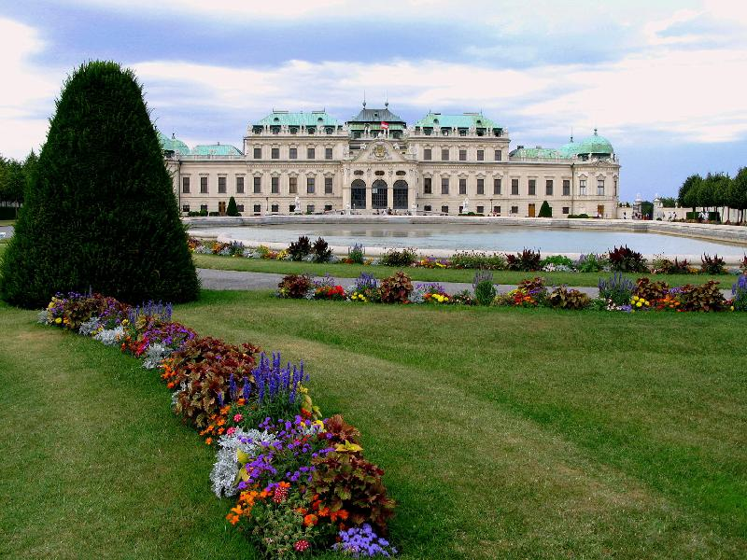
Notes:
Belvedere Palace

Slide 28
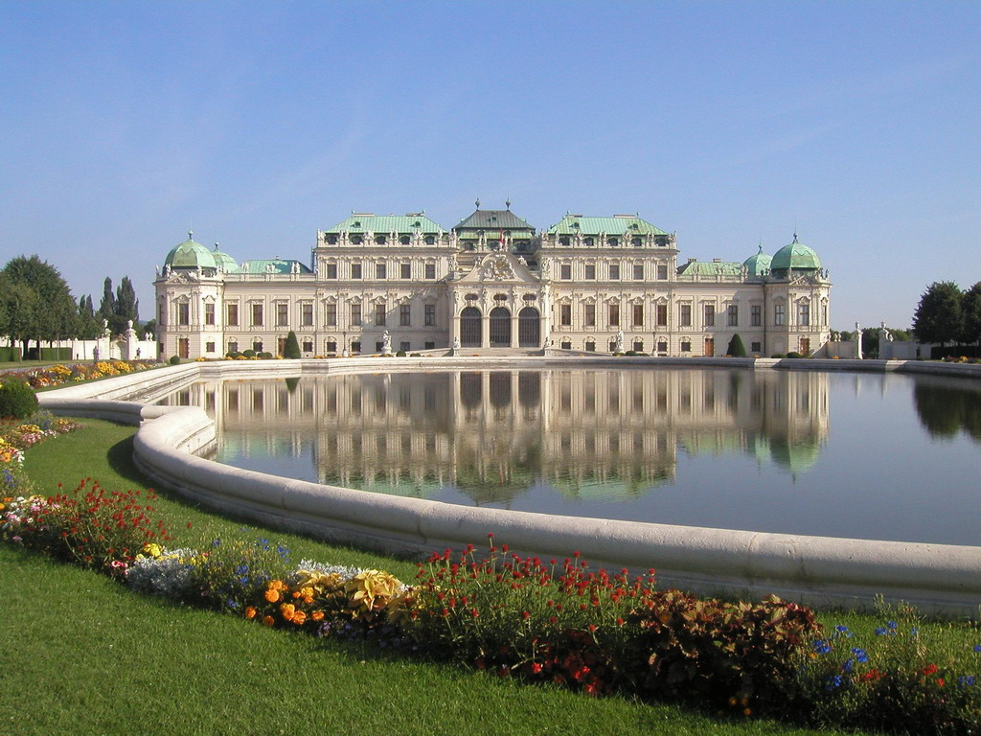
Notes:
Belvedere Palace

Slide 29
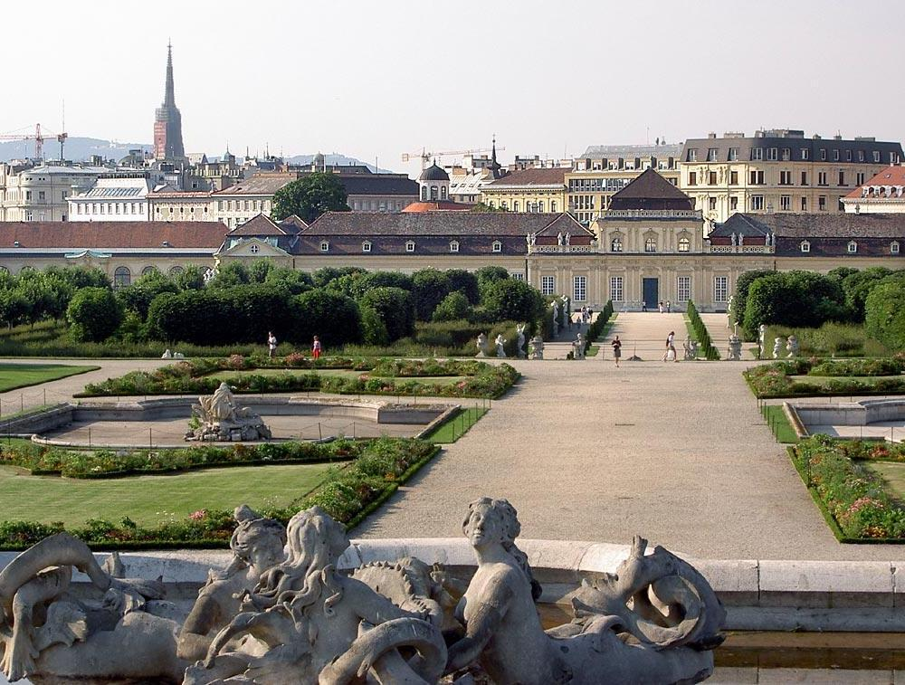
Notes:
Belvedere Palace

Slide 30
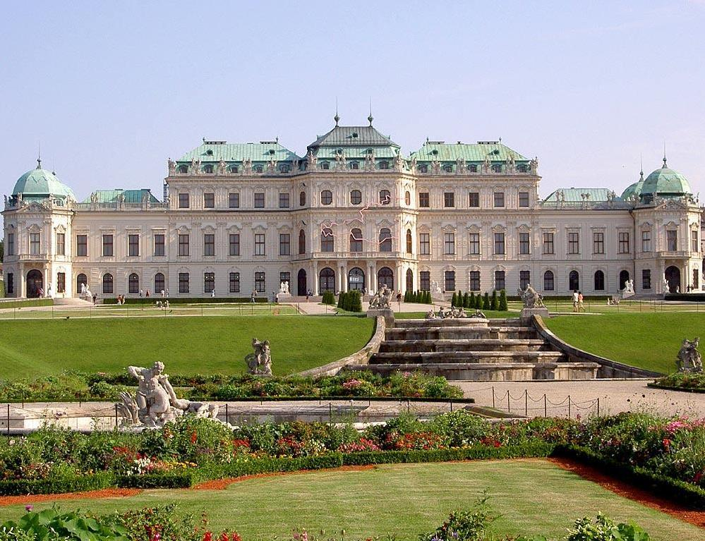
Notes:
Belvedere Palace

Slide 31
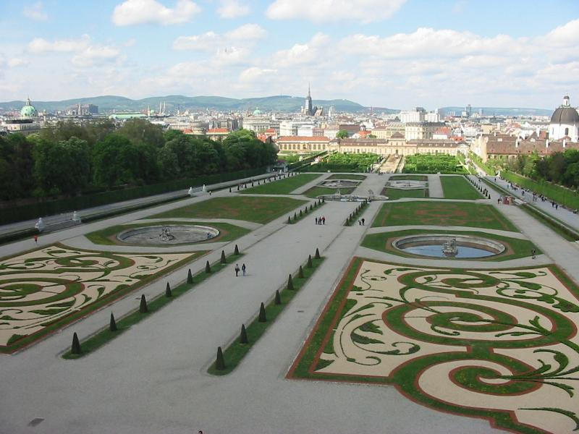
Notes:
Belvedere Palace

Slide 32
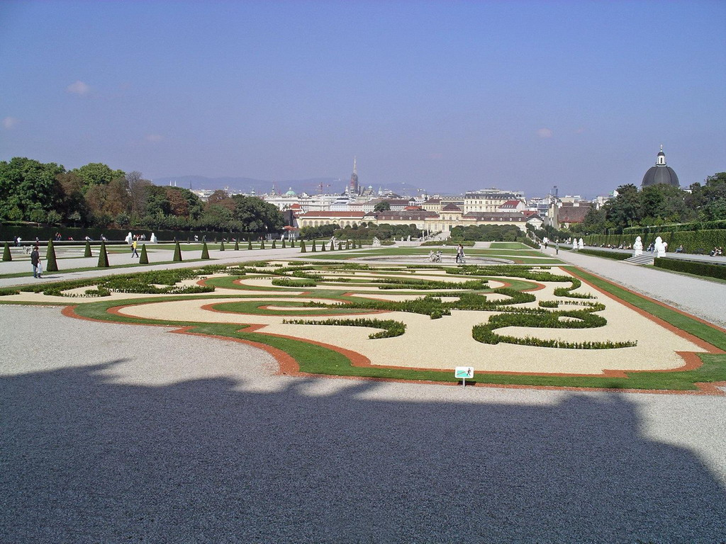
Notes:
Belvedere Palace

Slide 33
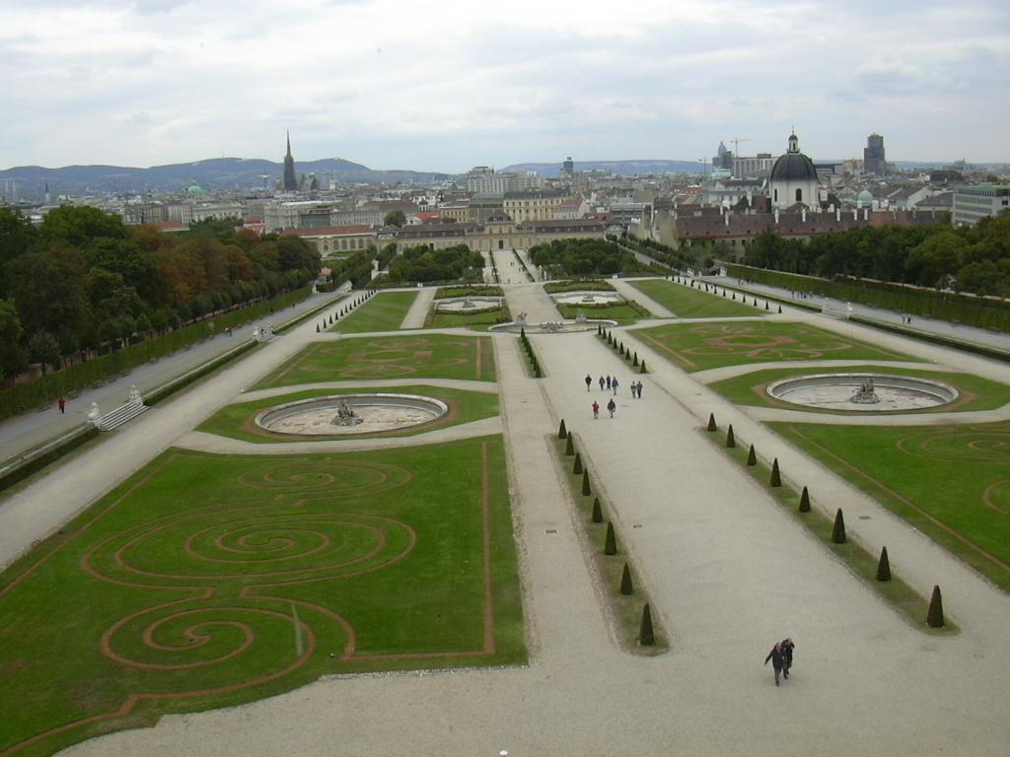
Notes:
Belvedere Palace

Slide 34
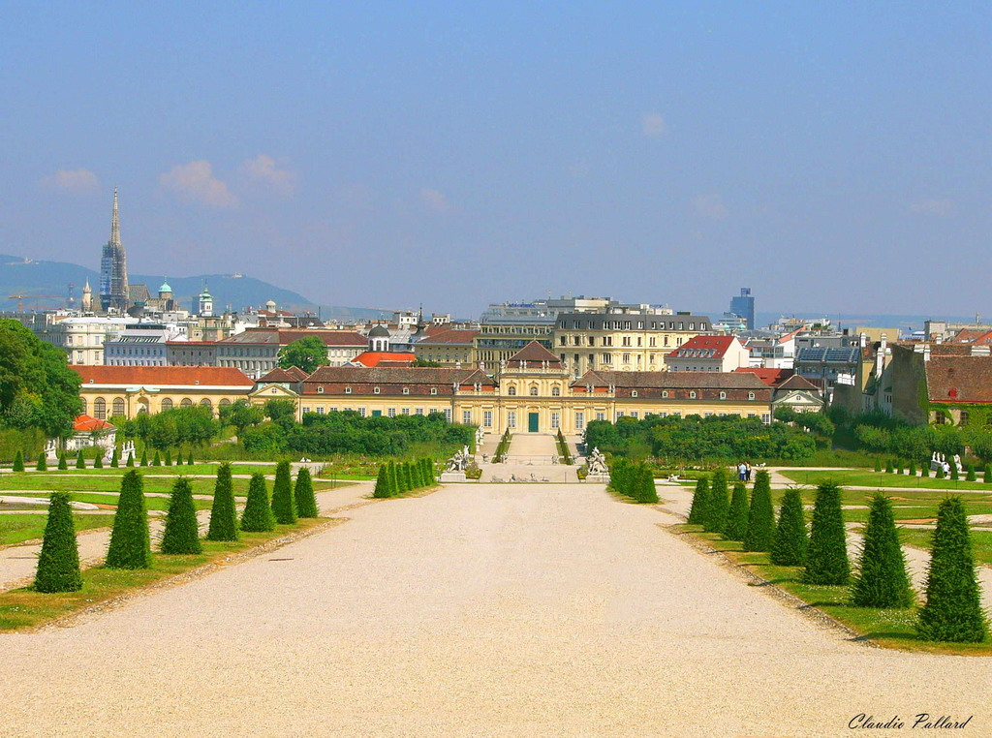
Notes:
Belvedere Palace

Slide 35
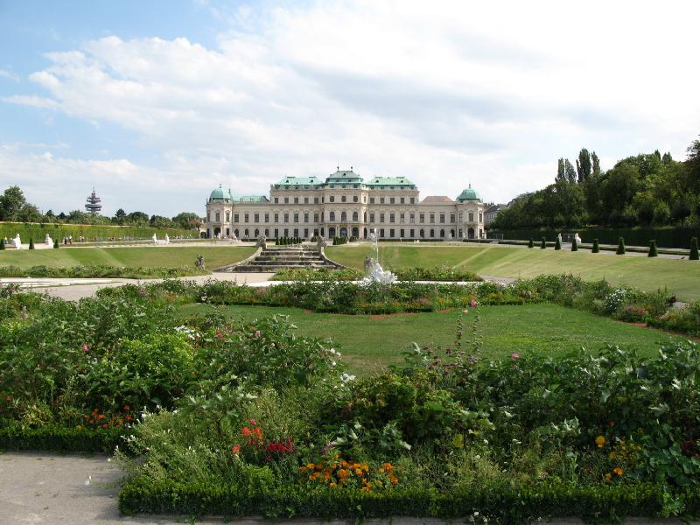
Notes:
Belvedere Palace

Slide 36
Schonbrunn Palace Gardens
Es uno de los mas importantes monumentos culturales de Viena y desde 1860 su mejor atracción turística.
El palacio y los jardines ilustran los gustos, interés y aspiraciones de los sucesivos monarcas de los Habsburgo.
En 1569 el rey Maximiliano III adquirió los terrenos donde hoy esta construido Schonbrunn.
Primero se instalo un zoológico para preservar animales salvajes y también colecciones de plantas raras y exóticas.

Slide 37
El viejo palacio se destruyo por guerras.
El Emperador Leopoldo I hizo diseñar un nuevo palacio iniciándose su construcción en 1696.
La emperatriz María de Austria remodelo el palacio al estilo rococó de la época.
En el siglo XIX el emperador Francisco José I de Austria, paso la mayor parte de su vida en el palacio hasta que falleció el 21 de noviembre de 1916.
Los jardines incluyen falsas ruinas, una orangerie, plantaciones de vides etc.…lujoso palacios de Europa de su siglo.

Slide 38
El espacio entre el palacio y la Glorieta en la cima de la colina se la conoce como el Gran Parterre adornado con muchas esculturas representando dioses y virtudes.
En el eje del jardín en el alto de la colina esta coronada por la Glorieta, construida para conmemorar las llamadas guerras justas.
El jardín dispone también de un laberinto.
Hoy el palacio se conserva como Museo.
Tanto el palacio como los jardines has sido declarados Patrimonio de la Humanidad por la UNESCO desde 1996.

Slide 39
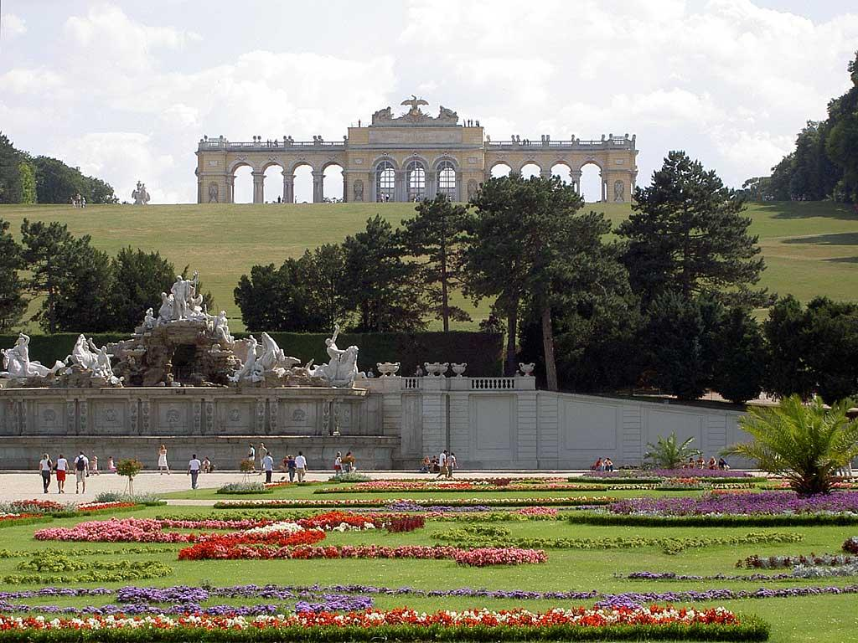
Notes:
Schoenbrunn

Slide 40
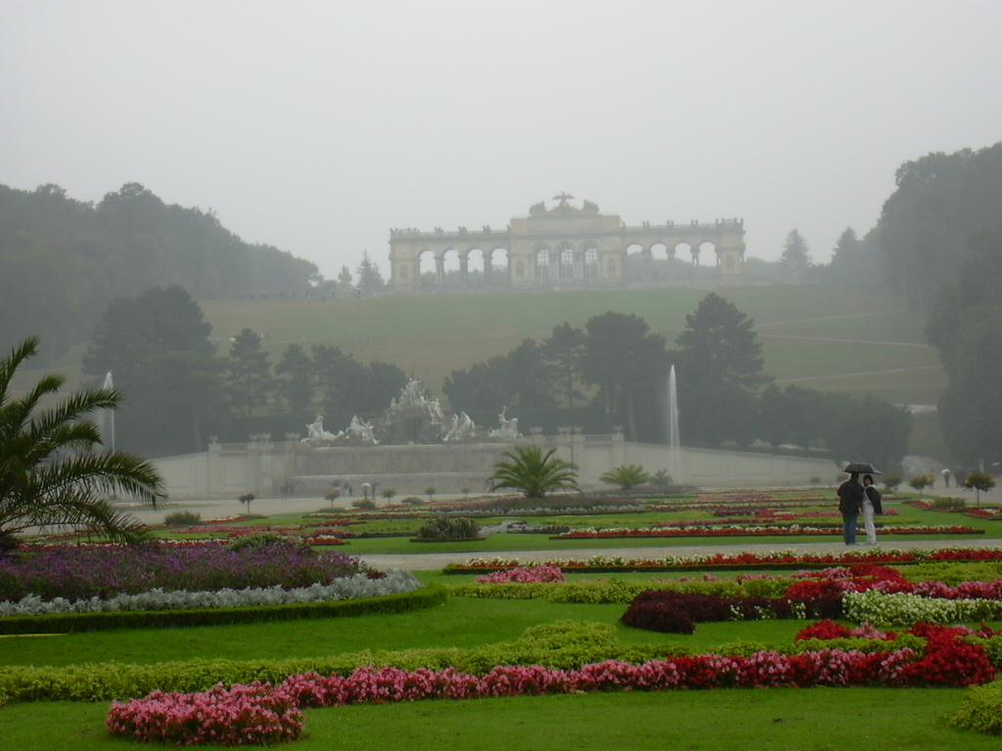
Notes:
Schoenbrunn

Slide 41
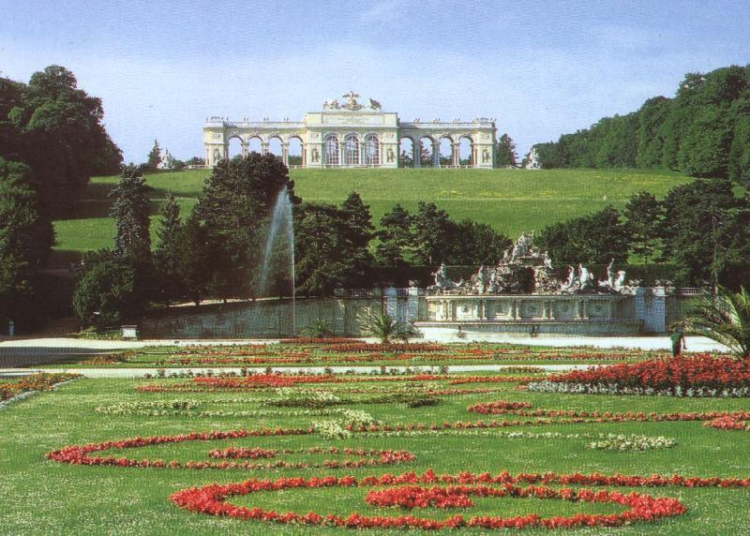
Notes:
Schoenbrunn

Slide 42
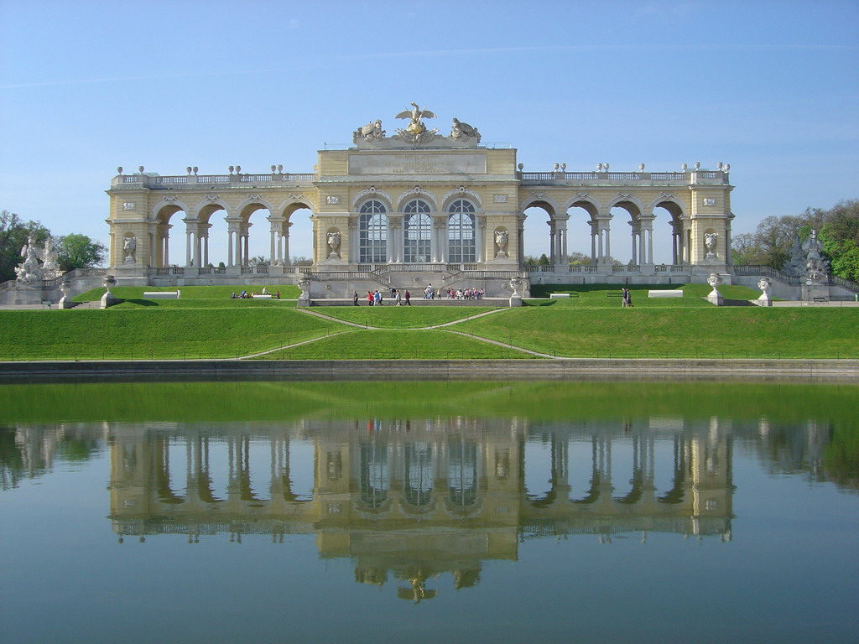
Notes:
Schonbrunn

Slide 43
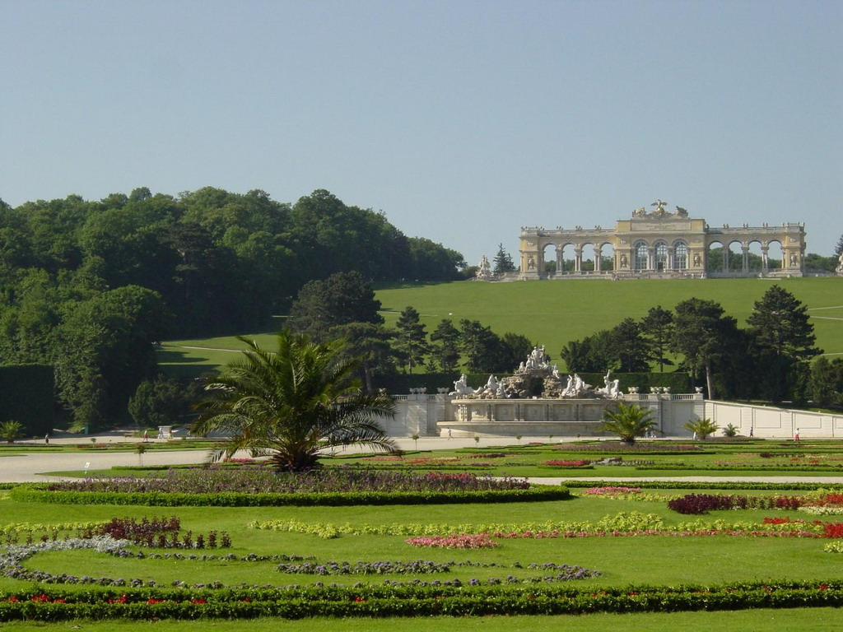
Notes:
Schoenbrunn

Slide 44
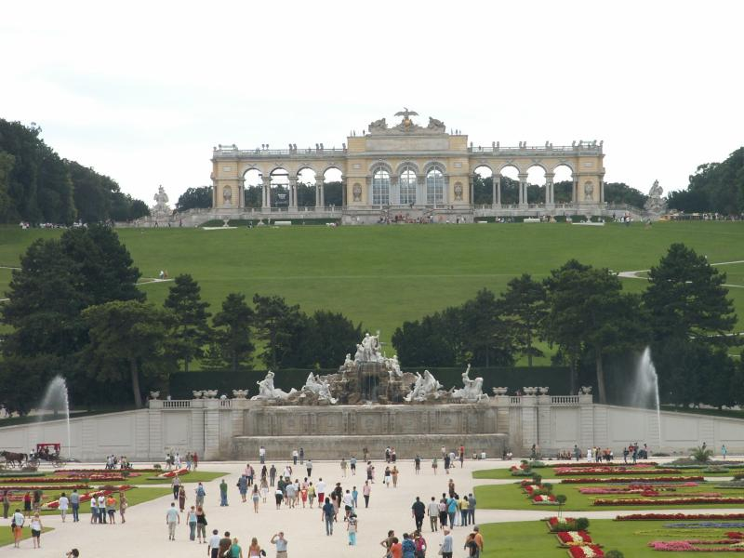
Notes:
Schonbrunn

Slide 45
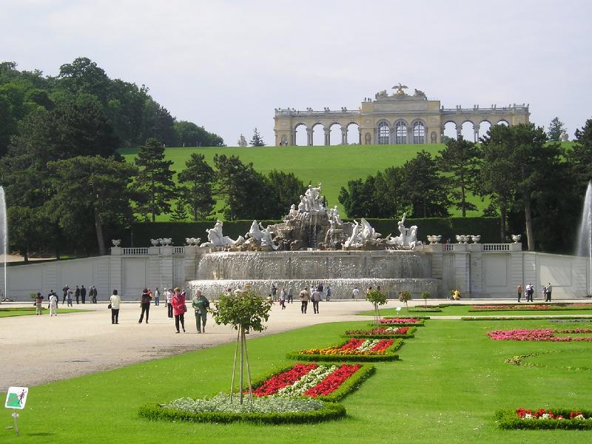
Notes:
Schonbrunn

Slide 46
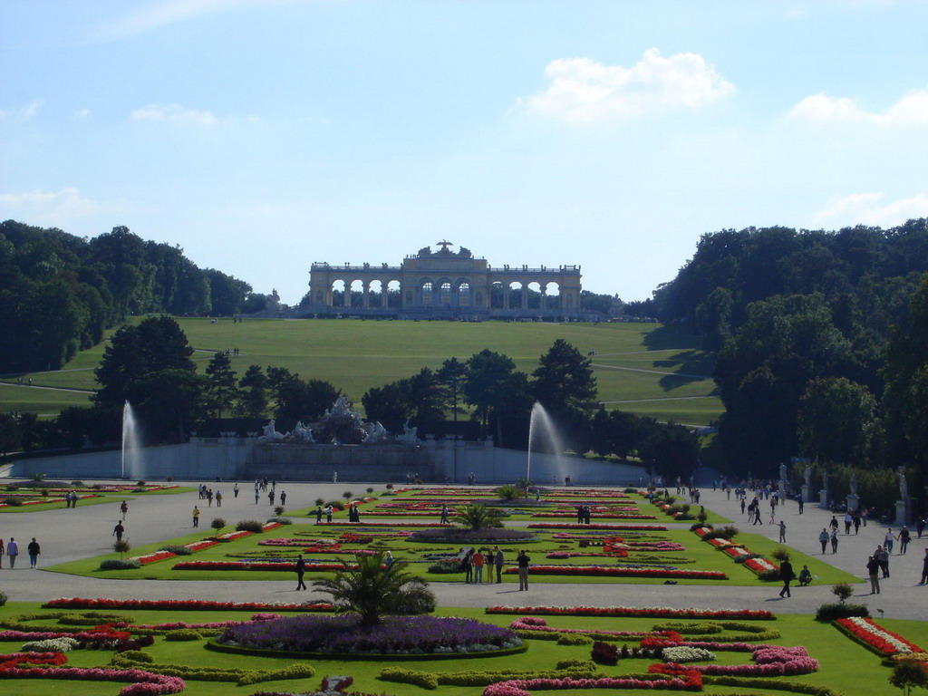
Notes:
Schoenbrunn

Slide 47
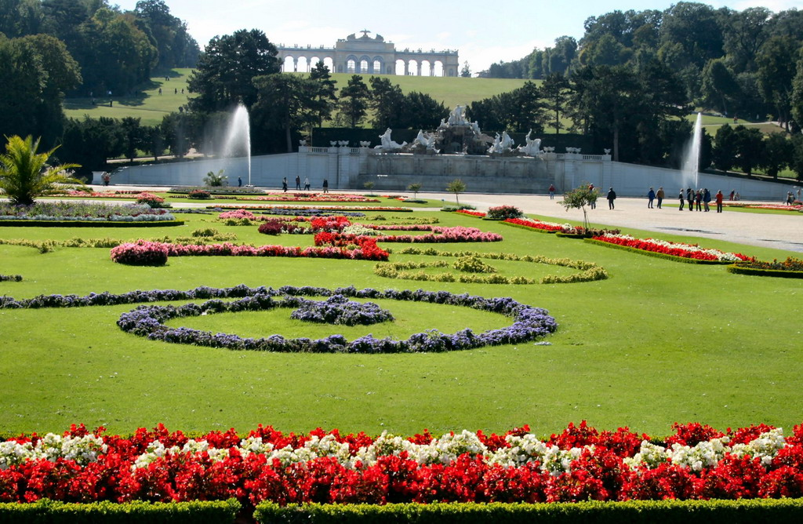
Notes:
Schoenbrunn

Slide 48
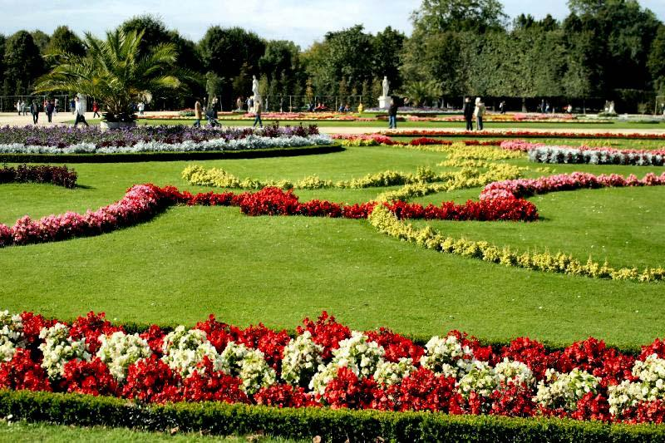
Notes:
Schoenbrunn

Slide 49
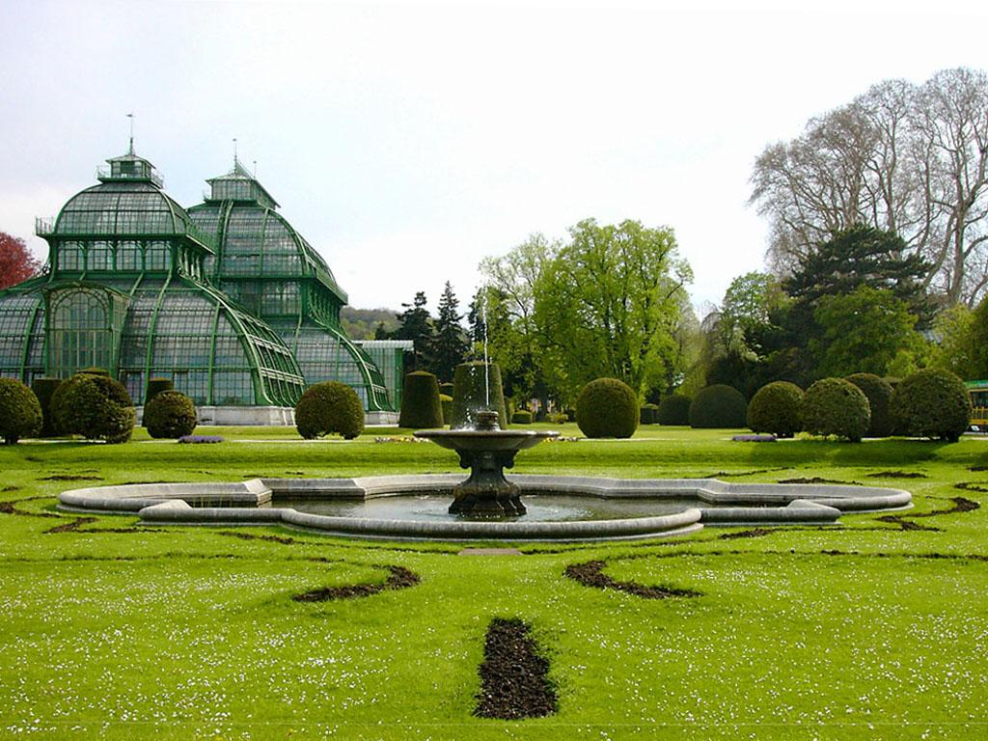
Notes:
Schoenbrunn

Slide 50
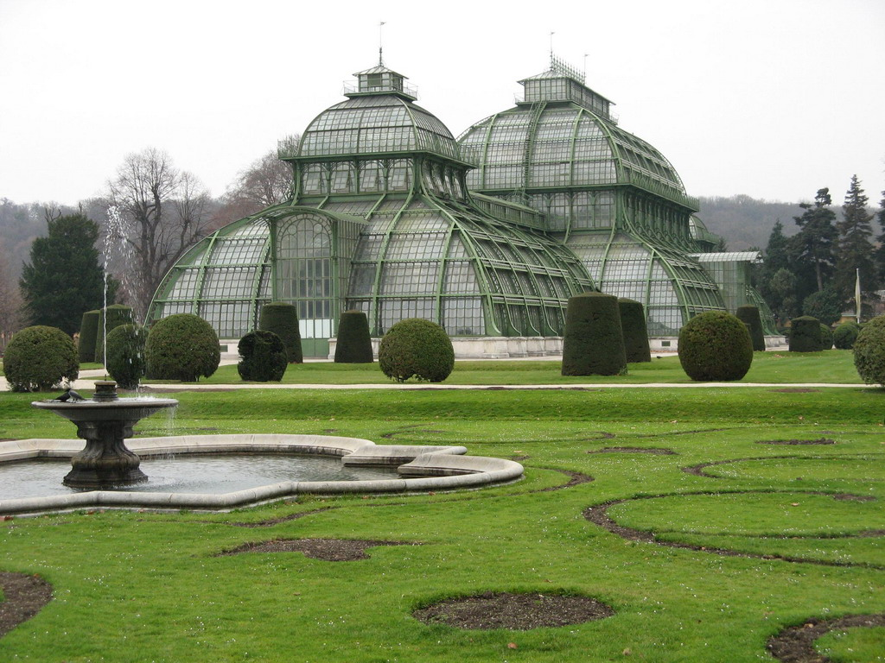
Notes:
Schoenbrunn

Slide 51
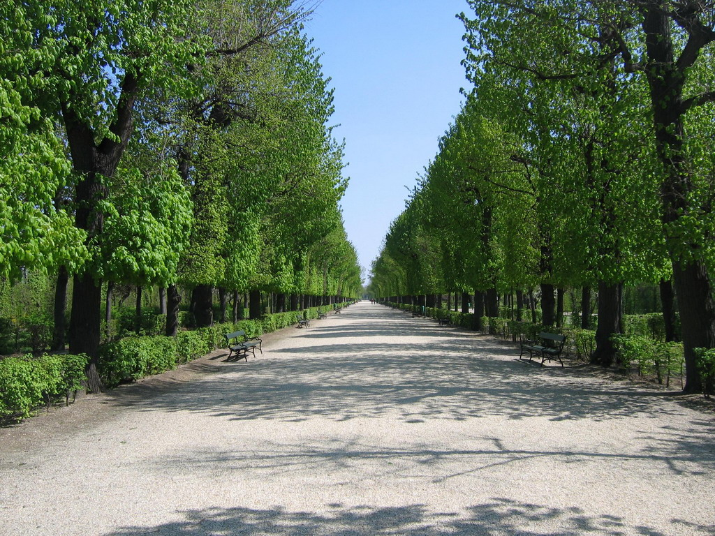
Notes:
Schoenbrunn

Slide 52
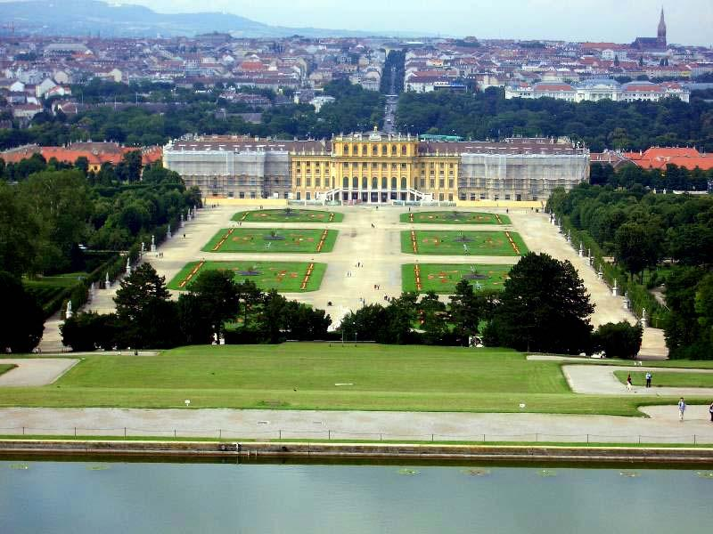
Notes:
Schoenbrunn

Slide 53
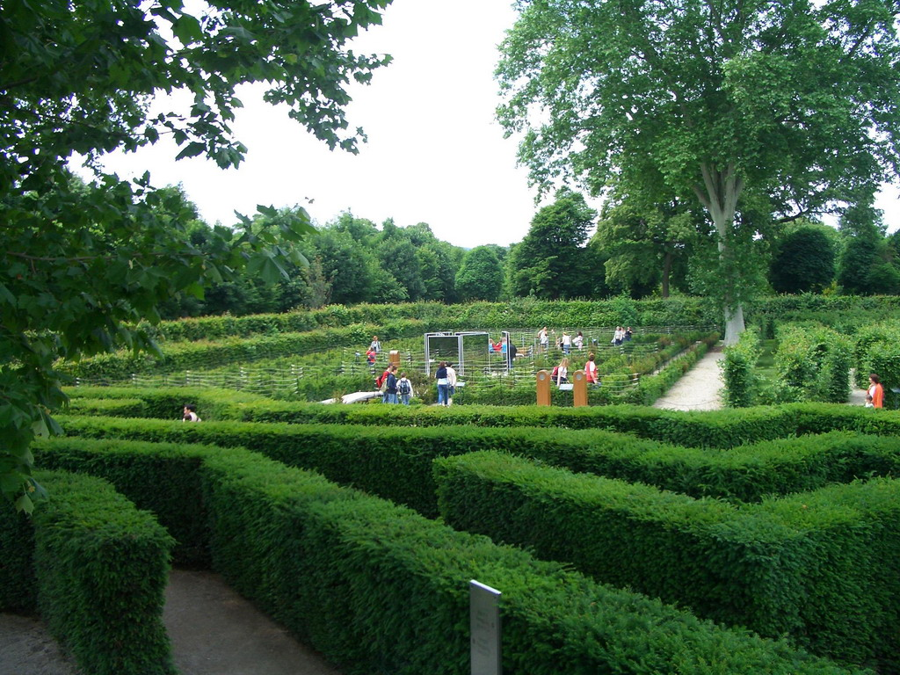
Notes:
Schoenbrunn

Slide 54
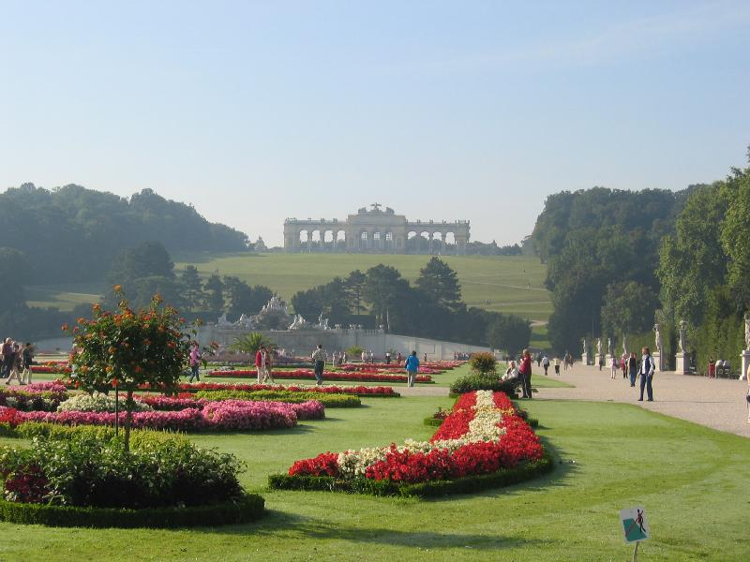
Notes:
Schoenbrunn

Slide 55
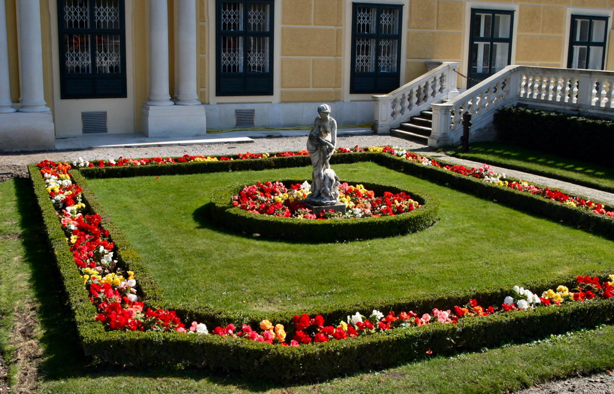
Notes:
Schoenbrunn

Slide 56
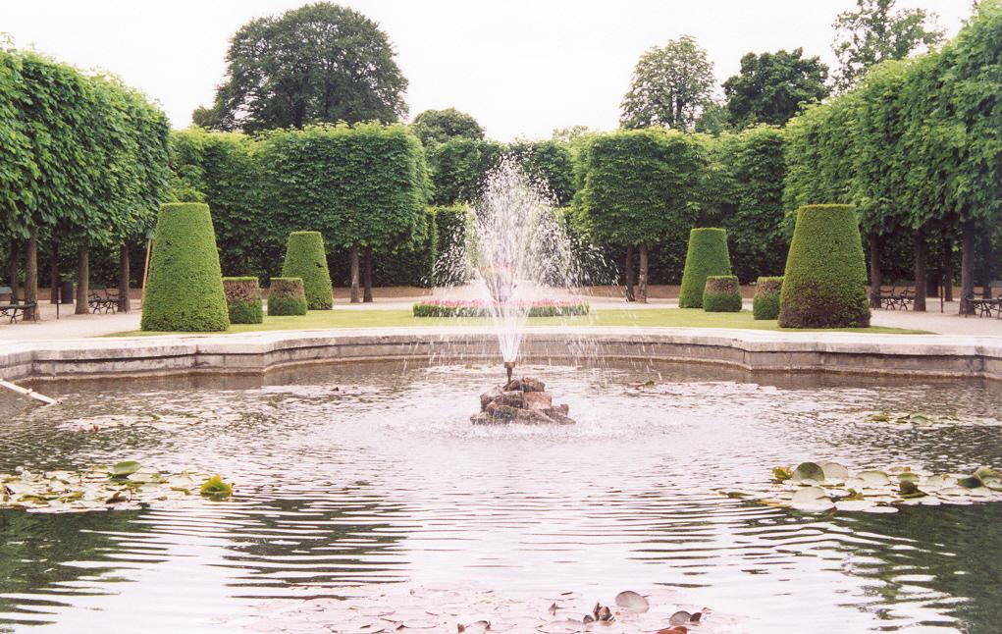
Notes:
Schoenbrunn

Slide 57
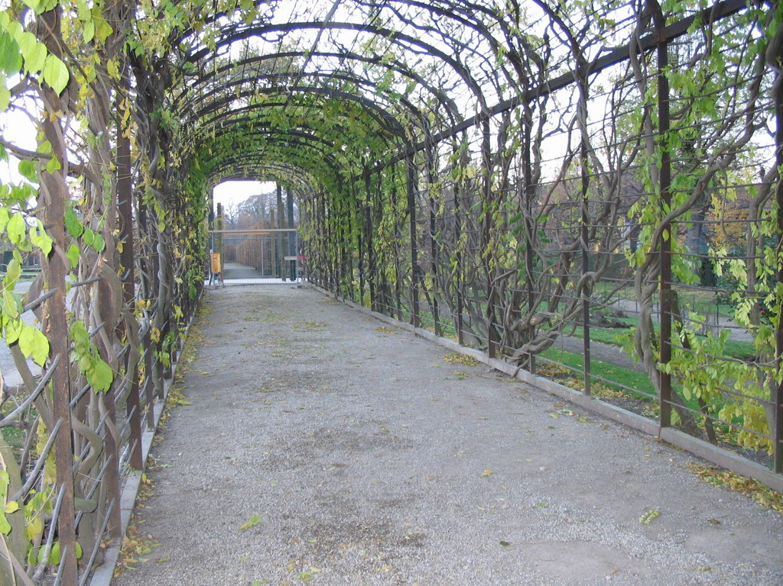
Notes:
Schonbrunn

Slide 58
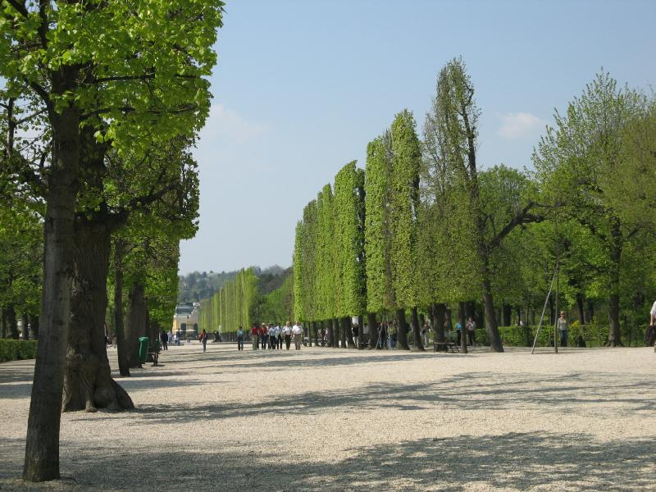
Notes:
Schonbrunn

Slide 59

Notes:
Schonbrunn

Slide 60

Notes:
Schonbrunn

Slide 61

Notes:
Schonbrunn

Slide 62

Notes:
Schonbrunn

Slide 63

Notes:
Schonbrunn

Slide 64

Notes:
Schonbrunn

Slide 65

Notes:
Schonbrunn

Slide 66

Notes:
Schoenbrum.-Fuente de Neptuno

Slide 67

Notes:
Schonbrunn

Slide 68

Notes:
Schonbrunn

Slide 69

Notes:
Schonbrunn

Slide 70

Notes:
Schonbrunn.-Neptuno

Slide 71

Notes:
Schonbrunn

Slide 72

Notes:
Schonbrunn

Slide 73

Notes:
Schonbrunn

Slide 74

Notes:
Schonbrunn

Slide 75

Notes:
Schonbrunn

Slide 76

Notes:
Schoenbrunn

Slide 77

Notes:
Schonbrunn

Slide 78

Notes:
Schonbrunn

Slide 79

Notes:
Schoenbrunn

Slide 80

Notes:
Scchonbrunn

Slide 81

Notes:
Schonbrunn

Slide 82

Notes:
Schonbrunn

Slide 83

Notes:
Schonbrunn

Slide 84

Notes:
Schonbrunn

Slide 85

Notes:
Schoenbrum.-Laberinto

Slide 86
Volksgarten
Situado junto al palacio Imperial de Hofburg en el centro de Viena.
Junto con los jardines del Rathaus y el Burggarten son los jardines tradicionales del centro de Viena.
En los jardines esta instalado el monumento a la Emperatriz Sissi.

Slide 87

Notes:
Volksgarten

Slide 88

Notes:
Volksgarten

Slide 89

Notes:
Volksgarten

Slide 90

Notes:
Volksgarten

Slide 91

Notes:
Volksgarten

Slide 92

Notes:
Volksgarten

Slide 93

Notes:
Volksgarten

Slide 94
Notes:
Volksgarten

Slide 95
Notes:
Volksgarten

Slide 96

Notes:
Volksgarten

Slide 97

Notes:
Volksgarten

Slide 98

Notes:
Volksgarten

Slide 99

Notes:
Volksgarten

Slide 100

Notes:
Volksgarten

Slide 101

Notes:
Volksgarten

Slide 102

Notes:
Volksgarten

Slide 103

Notes:
Volksgarten

Slide 104

Notes:
Volksgarten

Slide 105

Notes:
Volksgarten

Slide 106

Notes:
Volksgarten

Slide 107

Notes:
Volksgarten

Slide 108

Notes:
Volksgarten

Slide 109

Notes:
Volksgarten

Slide 110

Notes:
Volksgarten en invierno.-Rosales

Slide 111

Notes:
Volksgarten.-Rosales

Slide 112
Burggarten
El Burggarten fue construido en 1819 por Ludwig v.Remy y Franz Antoine.
Esta situado en el primer distrito de Viena cerca de Hofburg y la Opera.
En el parque esta situado en monumento a Wolfgang Amadeus Mozart.
Un gran edificio con invernadero sirve de mariposario, con una colección de mariposas.
En edificio adyacente un café restaurante.

Slide 113

Notes:
Burggarten

Slide 114

Notes:
Burggarten

Slide 115

Notes:
Burggarten

Slide 116

Notes:
Burggarten

Slide 117

Notes:
Burggarten

Slide 118

Notes:
Burggarten

Slide 119

Notes:
Burggarten

Slide 120

Notes:
Burggarten

Slide 121

Notes:
Burggarten

Slide 122

Notes:
Burggarten

Slide 123

Notes:
Burggarten

Slide 124

Notes:
Burggarten

Slide 125

Notes:
Burggarten

